Slide 1
光的干涉

Slide 2
1．在双缝干涉实验中，讨论下列情况下条纹的变化。
（1）如何使屏上干涉条纹间距变宽？
（2）将双缝干涉装置由空气放入水中；
（3）线光源S平行双缝向上移动；
（4）在S₁后插入厚度为e，折射率为n 的玻璃片；
（5）若S₁、S₂两条缝的宽度不等；
（6）在S₁、S₂缝后面分别放一红色和绿色滤波片。
分析：（1）由杨氏双缝干涉实验知
均可使屏上干涉条纹间距变宽
(2) 在介质中光程差δ=ndsinθ
n_{水}>n_{空气}
放入水中时，屏上干涉条纹间距变小。
（3）线光源S平行双缝向上移动，条纹间距不变，中央亮纹下移，整个条纹区向下平移。

Slide 3
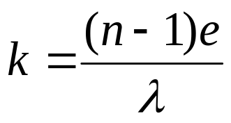
（4）在S₁后插入厚度为e、折射率为n 的玻璃片;
（5）若S₁、S₂两条缝的宽度不等;
（6）在S₁、S₂缝后面分别放一红色和绿色滤波片。
（4）干涉条纹间距不变，中央亮纹上移，整个条纹区向上平移。条纹移动级次为
（5）两条缝的宽度不等，干涉条纹中心间距不变，但原极小处的强度不再为零，条纹的能见度变差。
（6）当S₁和S₂后面分别放红色和绿色滤光片时，则透过的色光的频率不同，是不相干的光源，不能观察到干涉条纹。

Slide 4
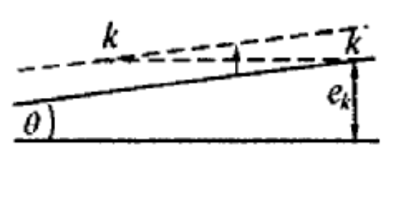
2．两块平玻璃板构成的劈尖干涉装置发生如下变化，干涉条纹将怎样变化？
（１）上面的玻璃略向上平移；
（２）上面的玻璃绕左侧边略微转动，增大劈尖角；
（３）两玻璃之间注入水；
（４）下面的玻璃换成上表面有凹坑的玻璃。
分析：（1）设第ｋ级明纹对应膜厚e_{k},则有
2e_{k}+λ∕2=kλ
(a)
当上面玻璃向上平移，第k级明纹所对应的厚度e_{k},的位置就向棱边平移。由于劈尖角θ不变（见图a ），所以条纹宽度不变。
（2）相邻条纹之间的厚度差是Δe= λ /2 ，而间距
因此θ角增大，间距变小，条纹向棱密集。

Slide 5
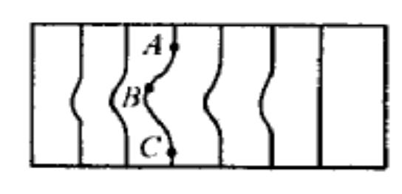
（3）相邻条纹之间光程差之差是一个真空中的波长，对应的膜的厚度差是膜中的半波长，即
因此，保持劈尖角不变，向板间注水，条纹间距变小
（4）下面玻璃有凹坑时，干涉条纹向劈尖棱方向弯曲，如图（b）所示。因为等厚干涉条纹是膜的等厚线，图中同一条纹上的A、B、C三点下方的空气膜厚度相等。B点离棱近，若劈尖无缺陷，B点处的膜厚应该比A、C点处小，现今这三点处的膜厚相等，说明B点处的缺陷是下凹。如果条纹朝棱的反方向弯曲，表明缺陷是上凸。这种方法可用来检查光学平面的平整度。
(b)

Slide 6
3．观察肥皂液膜的干涉时，先看到膜上有彩色条纹，然后条纹随膜的厚度变化而变化。当彩色条纹消失膜面呈黑色时，肥皂膜随即破裂，为什么？
分析：白光在肥皂膜上、下表面的反射光相干，其中干涉相长的成分显色。随着膜厚度变化，干涉相长的光的波长在变化，因此彩色条纹也在不断变化。当膜厚度趋于0时，光程差只剩半波损失引起的λ /2，各种频率成分都干涉相消，此时膜呈黑色，也面临着破裂。

Slide 7
4．用双缝干涉实验测某液体的折射率n , 光源为单色光，观察到在空气中的第三级明纹处正好是液体中的第四级明纹，试求n=?
解：空气中双缝干涉条纹第三级明纹位置:
液体中双缝干涉条纹第四级明纹位置:
由题意
n = 4/3 = 1.33

Slide 8

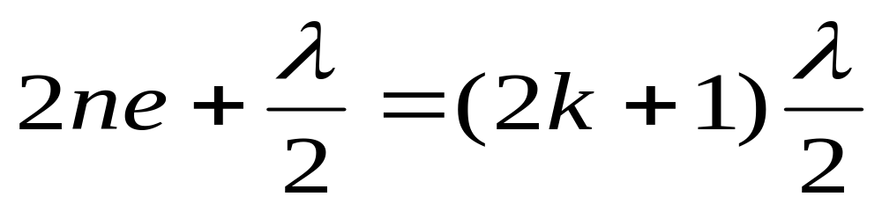
5．以白光垂直照射到空气中的厚度为3800 Å的肥皂水膜上，肥皂水的折射率为1.33，试分析肥皂水膜的正面和背面各呈现什么颜色？
解：薄膜两表面上反射光干涉加强条件是：
可见光范围内：
k=2 红色
k=3 紫色
透射光干涉增强条件即反射光干涉减弱条件
可见光范围内, k=2 绿色

Slide 10
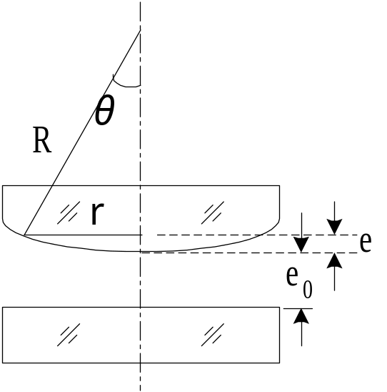
6．已知牛顿环装置的平凸透镜与平玻璃间有一小缝隙e₀，现用波长为λ的单色光垂直照射，平凸透镜的曲率半径为R，求反射光形成的牛顿环的各暗环半径。
解:设某暗环半径为r，由图所示几何关系，近似有
由空气膜上、下两表面的反射光干涉减弱条件
k为整数
其中 的整数

Slide 11
光的衍射

Slide 12
１．双缝干涉暗纹条件与单缝衍射明纹条件的形式相同，但一暗一明, 为什么?
分析：单缝衍射的明暗条件和双缝干涉的明暗条件从形式看来恰好相反，但由于公式的导出与物理含义均不相同，因此并不矛盾。
干涉条纹明暗条件是用两束光的光程差来表示：
明
暗
衍射是考虑波带上各子波的干涉，其明、暗条纹条件是由单缝边缘光线的光程差和半波带法决定：
明
暗

Slide 13
2．为什么用单色光做单缝衍射实验时, 当缝的宽度a 比光的波长 λ 大很多(a≥λ )或比波长 λ 小( a <λ ) 时都观察不到衍射条纹?
分析：由 可知，当a>> λ 时，各级衍射条纹的衍射角 都很小，所有条纹几乎都与零级条纹集中在一起无法分辨。当 a 是 λ 的几万倍以上，光就显出直线传播，屏上现出单缝透过透镜形成的实象，这属几何光学范畴，故几何光学是波动光学在λ/a→0时的极限情形。
当a＜λ 时，即使对于一级暗纹来说，就有， 这是不可能的，所以连第一条暗纹也不出现，中央亮纹将延展到整个幕上。

Slide 14
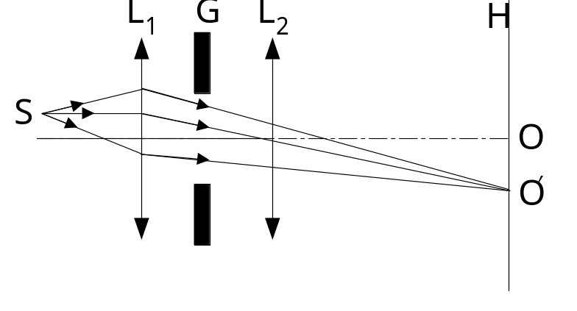
3．在单缝夫琅和费衍射的观测中，讨论下列情况下衍射图样的变化。
(1)单缝在纸面内垂直透镜光轴向上移动；
(2)光源垂直透光轴向上移动；(3)透镜垂直透光轴向上移动。
分析：(1)不会改变，因为光线是平行于光轴垂直入射到单缝上，对L₂来说平行于光轴的平行光都将汇聚在它的主焦点上(O点)，故衍射图样的中央极大位置以及整个衍射图样都不变。
(2)光源S移至光轴上方，如图所示，则通过L₁后是一组斜向下的平行光，这是斜入射到单缝G的情形，平行光通过L₂，其中央极大条纹中心在焦平面的O'处，O’在主焦点O的下方，衍射图样向下平移。
(3) L₂的焦点往上移，这时衍射图样将向上平移。

Slide 15
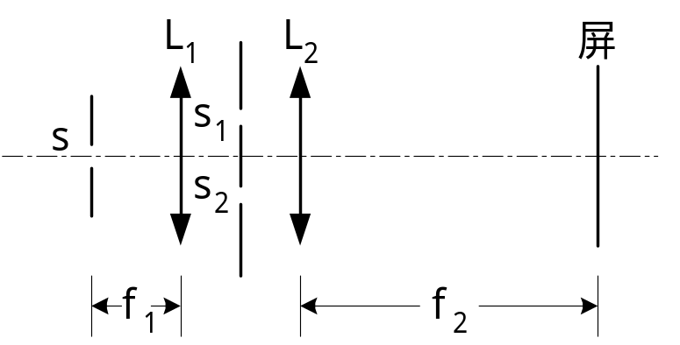
4．右下图为夫琅和费双缝衍射实验示意图, S为缝光源, S1、S2为衍射缝, S、S1、S2的缝长均垂直纸面。已知缝间距为d, 缝宽为a，L1、L2为薄透镜．试分析在下列几种情况下, 屏上衍射花样的变化情况：
(1) d不变a增大； (2) a不变d增大；(3) 光源波长增大。
分析：
(1) d不变则主极大条纹间距不变，a增大则衍射包迹变窄,单缝衍射中央明纹内亮纹数减少，而条纹亮度增大。
(2) a不变则衍射包迹不变，d增大则主极大条纹间距变密，单缝衍射中央明纹内亮纹数增加。
(3)波长增大会造成条纹展宽。

Slide 16
5．一个“杂乱”的光栅，每条缝宽度一样，但缝间距有大有小随机分布。单色光垂直入射这种光栅时，其衍射图案会是什么样子？
分析：由于各缝间距离杂乱，各缝间透过的光的相互干涉被破坏，各缝所产生的衍射依然存在，在透镜后面形成单缝衍射条纹，其强度为各缝单独产生的强度之和。

Slide 17
6．光栅形成的光谱与玻璃棱镜的色散光谱有何不同?
分析：
玻璃棱镜对白光的色散是由于不同的光在棱镜中传播速度不同，以致折射率不同而形成色散，折射率n=c/v=c/(λf), 越大，偏折越大。所以在棱镜色散中红光偏折小，紫光偏折大，且只能得一级光谱。
光栅光谱是衍射形成的，当级次一定， λ越小衍射角θ 就越小，所以紫光的衍射角比红光的衍射角小，且能得多级光谱。零级条纹无色散，级次越高，光谱展得越开。

Slide 18
7．为什么天文望远镜的直径很大?
分析：因天体遥远，天文望远镜对天体的视角很小，使得两个点物体经望远镜物镜所产生的衍射图样的中心距离很小，若要能分辨清楚就要求物镜的最小分辨角小。由θ=1.22λ/d可知，物镜直径d大，就使小θ，从而可提高望远镜的分辨本领。另外，物镜直径大，有助于收集更多的光能，使成象更为明亮。

Slide 19
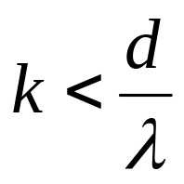
8．波长为的单色平行光，垂直光栅面入射到光栅常数为d的光栅，如果观察屏上只有0，1， 2级五条谱线，欲观察到3级谱线，可以采取哪些方法？
可以采取以下方法:
（1）增大光栅常数d；
（2）减小入射光波长；
（3）斜入射。
斜入射时，衍射图样会向上或向下平移，在一侧会出现高级次的谱线。

Slide 20
9．以波长范围400nm~ 760 nm的白光垂直照射光栅，其衍射光谱中第2级与第3级发生重叠，求第2级光谱中被重叠的波长范围。
解：由对光栅的讨论可知，不管光栅的参数如何，白光入射时第2级谱线都会被第3级重叠一部分，不发生重叠的只有第1级。每一级彩色谱线靠中心侧为紫光(400nm)，外侧为红光(760nm)，设第3级的紫光与第2级波长为λ₁的光重叠，第2级中波长大于λ₁的光（直到760nm）都和第3级重叠。
因为第3级的紫光和第2级的λ₁重叠，它们的衍射角位置相同，就有
3×400=2λ₁
λ₁ = 600nm
所以第2级光谱被重叠的范围是600nm ~ 700nm.

Slide 21
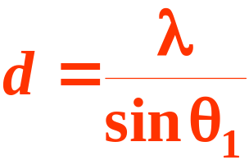
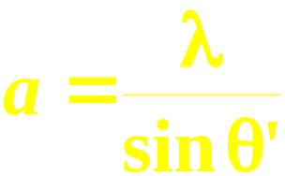
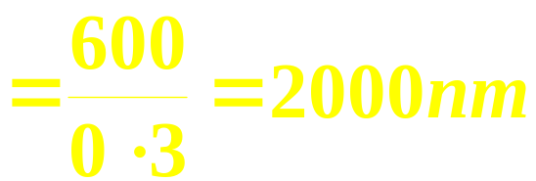


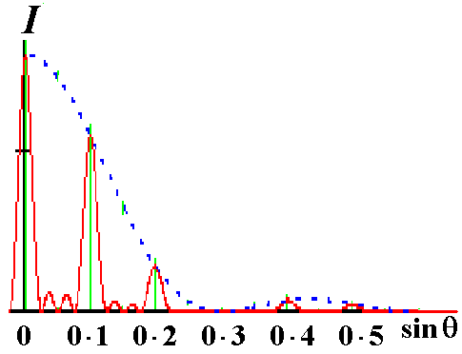


10. 光栅衍射强度分布如图，设 λ= 600 nm，求：d、 a、 N及屏上条纹数目。
解：
屏幕上出现的全部明纹为0，1， 2 ，4， 5 ， 7， 8共13 条

Slide 22
11．光栅总刻痕数为 N=5, 且 d=3a, 单色光垂直光栅面入射。
（1）画出观察屏上光强分布曲线；
（2）挡住第2、4缝，再画出光强分布曲线；
（3）讨论谱线的变化。

Slide 23


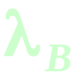





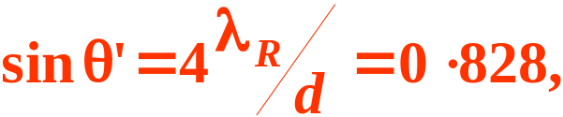







12. 用每毫米有300条刻痕的衍射光栅来检验仅含有属于红和蓝
的两种单色成分的光谱。已知红谱线波长 在 范围内，蓝谱线波长 在 范围内。当光垂直 入射到光栅上时，发现在 角度处，红蓝两谱线同时出现。
(1)什么角度下红蓝两谱线还会同时出现?
(2)什么角度下只有红谱线出现?
解：
红4 蓝6 还会重合，因为：
（1）根据
重合角度为
（2）因红光最多只能看到4 级 ，且红2，4与蓝重合，故纯红光谱的1、3级将出现。
因红光
因蓝光
红、蓝光最大级次：令

Slide 24
光的偏振

Slide 25
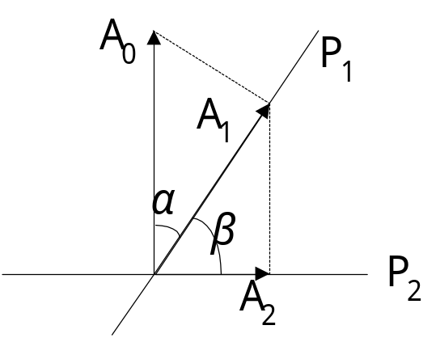
1．若要使线偏振光的光振方向转动90°, 最少需要几块偏振片? 这些偏振片怎样放置才能使透射光的光强最大?
分析：如图所示，设线偏振光光矢量沿竖直方向，振幅为A₀，令其通过两个偏振片P₁、P₂后，振动方向可转过90°：
由图可知
当 时，A₂=A₀/2为最大，则透射光强亦最大，这时必有
以上分析说明，要使偏振光的振动方向旋转90°，至少要两个偏振片。这两个偏振片的偏振化方向夹45°角，其中之一的偏振化方向与A₀夹45°角，这时透射光强最大。

Slide 26
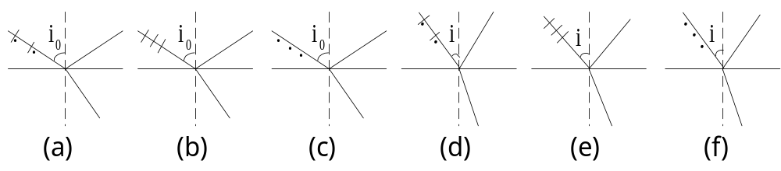
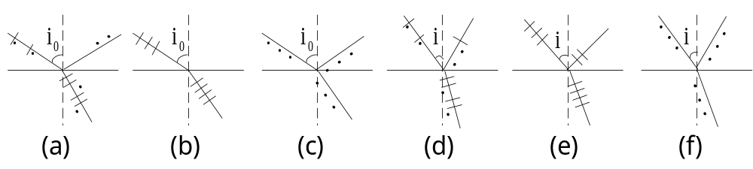
２．请将下列各图中反射光及折射光的偏振态画出来。图中i₀ = tg⁻¹ (n₂／n₁ ), i≠i₀.
分析：如图所示

Slide 27
３.自然光从媒质1 (n₁) 入射到媒质2 (n₂) 时, 起偏角为i₀, 从媒质2入射到媒质1时, 起偏角为i’₀, 若i₀＞ i’₀, 那么哪一种媒质是光密媒质?
分析： ∵
由题意 i₀＞ i’₀ ∴n₂>n₁
所以媒质2为光密媒质

Slide 28
4．声波是否也有偏振现象？能否利用两片声波偏振片制作消音装置？为什么？
分析：偏振是横波特有的现象。声波是纵波，不会有偏振现象，所以也没有所谓 的“声波偏振片”。通常的消音是靠吸收实现的。

Slide 29
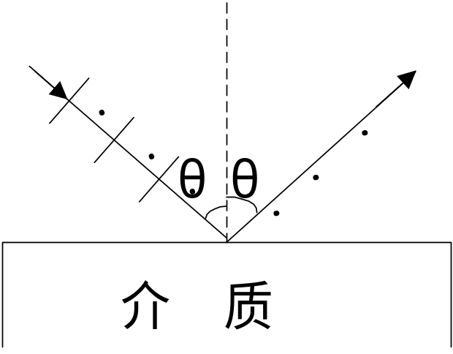
5．怎样测定不透明介质的折射率?
分析： 用一束自然光入射到待测折射率n的介质表面上，调节入射角，当测得反射光为线偏振光时，应满足布儒斯特定律，即
只要测定角 就可确定折射率 n。

